Slide 1

Progresivní metody modelování
Doc. Ing. Ladislav SOCHA, Ph.D. a kol.

Slide 2
Nastavení a spuštění výpočtu
Seminář č. 9

Slide 3
Úvod
  Tato kapitola popisuje proces definice podmínek výpočtu a vlastní spuštění výpočtu.
  Definition Perspective
  Všechna procesní data potřebná pro simulaci jsou shrnuta v Definition Perspective. Zde musíte zadat všechny relevantní údaje, jako jsou materiálové údaje nebo koeficienty přestupu tepla. Zde můžete také definovat kompletní proces lití, například parametry očkování pro odlévání litin nebo vstřelovací křivku pro vysokotlaké lití. Proces lití je jasně shrnut v tzv. procesní tabulce.
  V následujícím textu jsou vysvětleny různé kroky během definice procesních dat a procesu lití. Pokud se proces definování liší od reálného procesu lití, toto bude podrobněji vysvětleno v samostatné podkapitole.

Slide 4
Definice materiálů
  Při vytváření projektu jste se museli rozhodnout, který materiál bude simulován. V důsledku toho jsou během procesu definování materiálu k dispozici pouze odpovídající slitiny. V případě potřeby můžete okamžitě upravit složení slitiny v dialogu „Material Definitions“ (v závislosti na dostupných licencích) a zadat libovolnou počáteční teplotu (teplotu lití).
  Všechny parametry jsou uloženy pro aktuální projekt a znovu nabízeny v následujících verzích. Změny, např. chemické složení slitiny, nezmění datový materiál v databázi. Bílá barva pozadí označuje, že hodnota byla ručně změněna. Všechny hodnoty pocházející z databáze nebo navržené softwarem jsou zvýrazněny oranžovou barvou.
  Funkce „Column Dialog“ v kontextové nabídce pravého tlačítka myši umožňuje zobrazit další data z databáze.

Slide 5
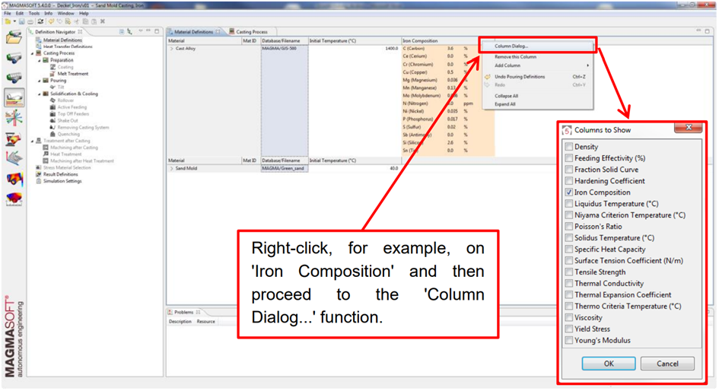
Definice materiálů
Zobrazení určení materiálů

Slide 6
Definice materiálů
  Koeficienty přestupu tepla (HTC) popisují intenzitu přenosu tepla na rozhraní dvou látek. Potřebujete různé HTC, protože HTC jsou určovány vlastnostmi použitých materiálů, vlastnostmi povrchu a teplotními efekty.
  Při lití do písku a vysokotlakého lití je k dispozici „HTC Template“. V této šabloně je definováno mnoho materiálových dvojic; proto pro nejběžnější kombinace materiálových dvojic se koeficienty přestupu tepla nastavují automaticky. Šablonu HTC můžete kdykoli přizpůsobit svým potřebám. Vzhledem k velkému množství variant nejsou předdefinované HTC k dispozici pro všechny možné kombinace materiálů v MAGMASOFT®. V těchto případech musíte HTC nastavit ručně nebo je definovat prostřednictvím své individuálně vytvořené HTC šablony. Vezměte prosím na vědomí, že výpočet může být zahájen až poté, co jsou všechny HTC k dispozici a jsou nastaveny.
  Pro gravitační lití do kovové formy není v MAGMASOFT® k dispozici žádná šablona HTC. Je to kvůli skutečnosti, že nelze použít žádné výchozí parametry pro kokilové lití z důvodu velké rozmanitosti materiálů. Již jen použití různých povlaků (materiál, tloušťka, četnost atd.) znemožňují přiřazení standardizovaných parametrů.

Slide 7
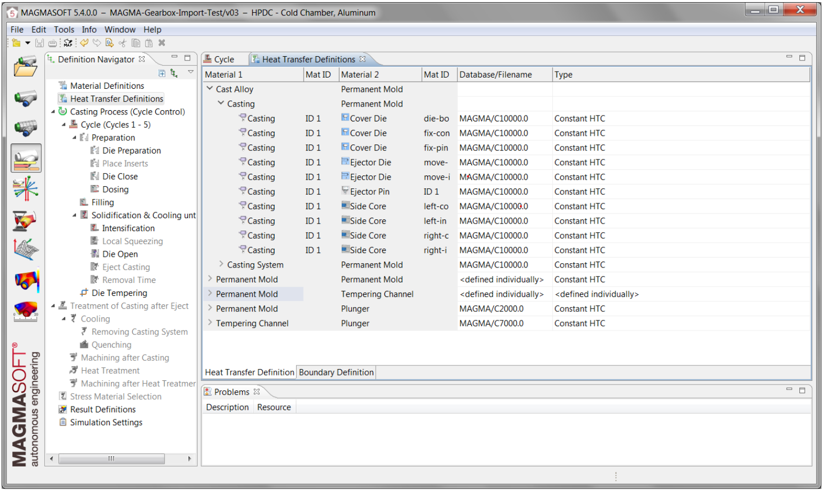
Definice materiálů
Určení koeficientů přestupu tepla

Slide 8
Definice materiálů
  Stejně jako u materiálových definic, funkce „Column Dialog“ v kontextové nabídce pravého tlačítka myši umožňuje zobrazit další data z databáze.
  Typické koeficienty přestupu tepla pro gravitační lití do pískové formy, vysokotlakého lití a lití do kokil uvádí následující tabulky.
Typické koeficienty přestupu tepla pro lití do pískových forem

Slide 9
Definice materiálů
Typické koeficienty přestupu tepla při vysokotlakém lití

Slide 10
Definice materiálů
Typické koeficienty přestupu tepla při lití do kokil

Slide 11
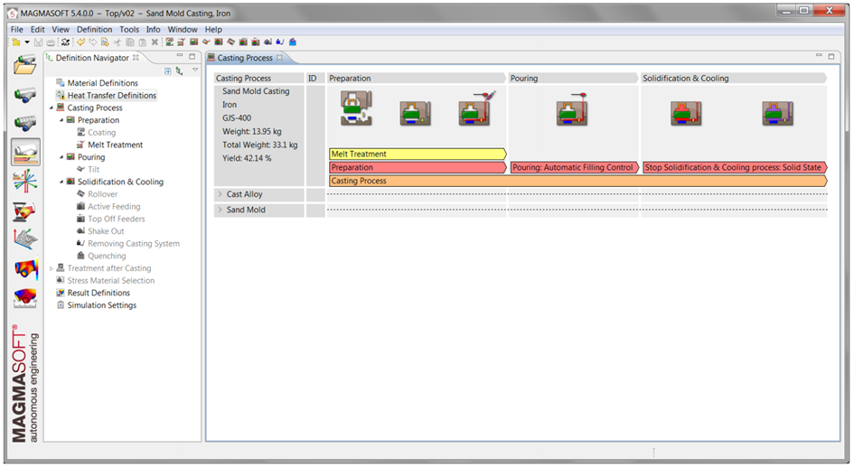
Definice plnění/lití
  Pracovní okno „Casting Process“ poskytuje přehled o úplném procesu odlévání, od přípravy formy, plnění formy, až po tuhnutí a ochlazování odlitku.
Procesní okno pro gravitační lití do pískových forem

Slide 12
Definice plnění/lití
  V zásadě máte čtyři různé možnosti, jak definovat plnění formy za předpokladu, že jste vytvořili v Geometry Perspective geometrii s materiálovým ID pro „Inlet“ (vstup tekutého kovu):
  1. „Automatic Filling Control“ (automatické plnění)
  Tato možnost plnění vyžaduje, aby v geometrickém 3D modelu byla vytvořena geomterie s přiřazeným materiálovým ID „Pouring Basin“ (licí jamka) a „Inlet“. V dialogovém okně do pole „Distance from Ladle to Inlet“ zadejte výšku proudu kovu nad jamkou tzn. vzdálenost mezi licí pánví a vrškem licí jamky v mm (lití na hubičku). Pro druhou variantu „Maximum Flowrate“ definujte hodnotu objemového průtoku, při kterém má být zahájen proces plnění (viz obrázek 88).
  V poli „Pouring Basin Fill Level %“můžete uvést procento hladiny, které má být během plnění formy trvale udržováno v licí jamce.
  Ve spodní části dialogového okna můžete určit, jak zacházet s licí jamkou na konci plnění:
      Zastavit lití, jakmile licí jamka dosáhne 70 % úrovně naplnění.
      Na konci plnění naplnit licí jamku.
      Na konci plnění má být licí jamka prázdná.

Slide 13
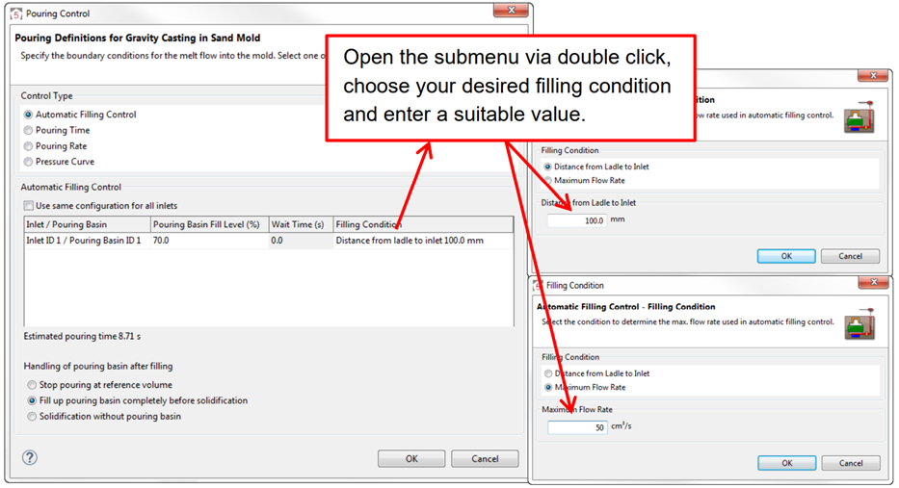
Definice plnění/lití
Určení plnícího procesu s použitím Automatic Filling Control

Slide 14
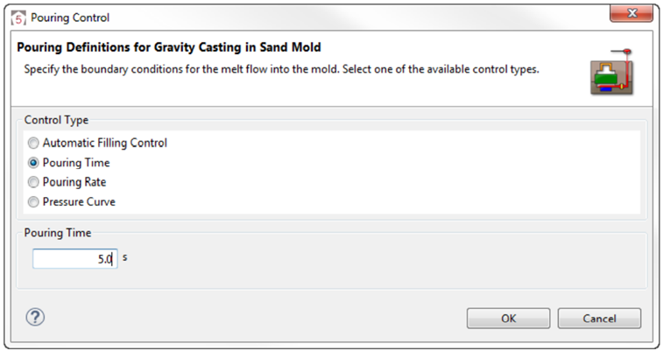
Definice plnění/lití
  2. „Pouring Time“
  Chcete-li definovat proces plnění pomocí doby lití, zadejte v dialogovém okně čas v sekundách. Na základě této definice a objemu, který má být naplněn, se vypočítá konstantní objemový průtok pro plnění formy.
  Upozornění: Pokud je doba lití příliš nízká a licí jamka se kompletně „zaplní“, MAGMASOFT® začne plnit formu tlakem, aby bylo zajištěno, že celý proces plnění proběhne v definované době odlévání. Prosím ujistěte se, že nastavená licí doba opravdu odpovídá reálnému času plnění.
Definice procesu plnění s použitím Pouring Time

Slide 15
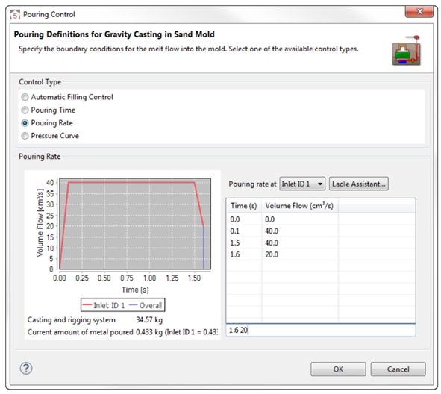
Definice plnění/lití
  3. „Pouring Rate“
  Při definování procesu plnění pomocí „Pouring Rate“ průběh lití definujete jako objemový průtok za jednotku času. Chcete-li to provést, zadejte do pole pod tabulkou dvojice hodnot oddělené prázdnou mezerou a potvrďte každou z nich 'OK'. Posledně zadaná položka je zachována až do konce procesu plnění. Funkce „Ladle Assistant“ je vysvětlen dále v textu.
Definování plnícího procesu s použitím „Pouring Rate“

Slide 16
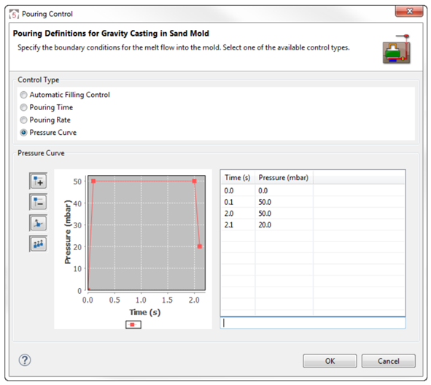
Definice plnění/lití
  4. „Pressure Curve“
  Při definování procesu plnění pomocí proměnné přetlakové křivky definujete tlak v inletu na základě času. Zadání hodnotových párů je podobné definici rychlosti nalévání (viz předchozí snímek).
Definování plnícího procesu pomocí proměnné Pressure Curve

Slide 17
Definice tuhnutí a ochlazování
  Zde je možné určit, kdy bude ukončena simulace tuhnutí a chladnutí („Solidification and Cooling“).
      „Automatic Control (Cast Materials)“: Simulace se zastaví, jakmile teplota ve všech materiálech zaplněných tekutým kovem klesne pod teplotu solidu.
      „Automatic Control (Casting)“: Simulace se zastaví, jakmile teplota v odlitku klesne pod teplotu solidu.
      „Time“: Simulace se zastaví, jakmile je dosažen definovaný čas.
      „User Defined Temperature (Casting)“: Simulace se zastaví, jakmile teplota v odlitku klesne pod teplotu, kterou si zvolil uživatel. Zde si můžete vybrat teplotu pro kompletní odlitek, nebo teplotu v určitém bodě. Za tímto účelem musíte v tomto bodě definovat termočlánek v geometrické perspektivě.
      „User Defined Temperature (Material Group)“: Simulace se zastaví, jakmile teplota v definované skupině materiálů klesne pod vámi definovanou teplotu.
      „Solid State“: Simulace se zastaví, jakmile proběhnou všechny eutektoidní transformace.

Slide 18
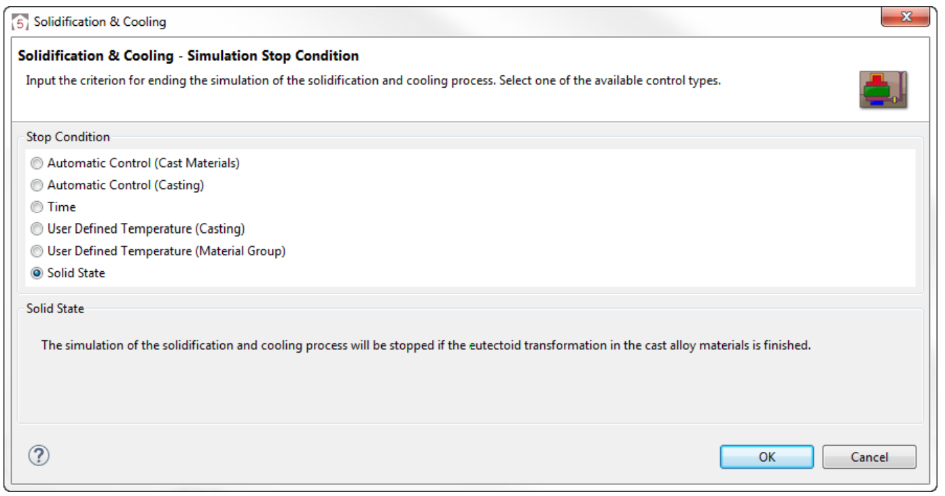
Definice tuhnutí a ochlazování
Podmínka ukončení simulace tuhnutí a chladnutí

Slide 19
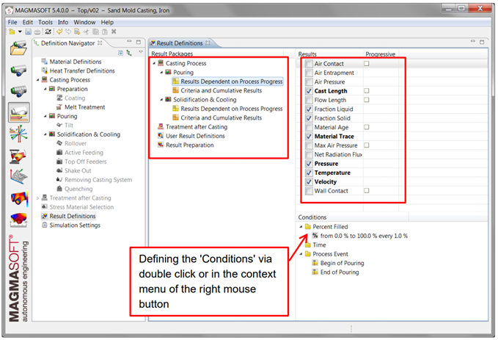
Definice výsledků
  V MAGMASOFT® můžete výsledky definovat velmi individuálně. Za tímto účelem přejděte do Definition navigator > Result Definition v Definition Perspective.
Definice výsledků pro lití do pískových forem

Slide 20
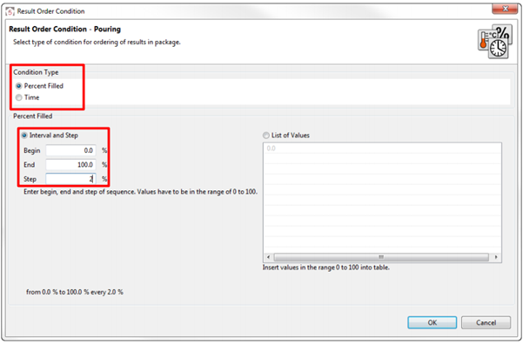
Definice výsledků
  Ve výchozím nastavení jsou důležité výsledky dodávány automaticky. Kromě těchto výsledků můžete také definovat další výsledky. V MAGMASOFT® jsou tyto definice výsledků strukturovány podle následujících kroků procesu: „Pouring“ (lití), „Solidification and Cooling“ (tuhnutí a chladnutí).
  Ve skupině „Result Dependent on Process Progress“ (výsledky v závislosti na fázi procesu) najdete ty výsledky, které se zapisují v různých časových okamžicích. Vy určujete, kdy přesně budou výsledky zapsány specifikací parametru „Condition“. Typickým výsledkem pro takovou výslednou sekvenci je například teplota taveniny v průběhu plnění. Je na vás, abyste se rozhodli, zda chcete získat výsledek ve specifikovaném čase nebo v určité hodnotě procentuálního zaplnění dutiny formy.
Podmínky pro zápis výsledků

Slide 21
Definice výsledků
  Upozornění:
  Pokud v definicích výsledků zmenšíte velikost kroku, zaberou výsledky více paměti na disku. Navíc to může také vést k minoritnímu prodloužení doby výpočtu.
  Výsledky, které program vždy poskytuje, jsou zobrazeny tučně. Nezapomeňte zaškrtnout políčka těch výsledků, které chcete dodatečně vypočítat.
  Kritéria jako „Flow Length“ nebo „Porosity“ mohou být volitelně zapsána na konci simulačního výpočtu jako jediný výsledek nebo jako výsledková sekvence během výpočtu. Za tímto účelem zaškrtněte políčko u daného kritéria („Progressive“).
  Pokud definujete speciální výsledky, jako je například „Shake Out“ při lití do pískové formy, software automaticky vytvoří odpovídající definice výsledků na základě vašich nastavení.
  V rámci skupiny „Criteria and Cumulative Results“ jsou shrnuty výsledky, pro které nelze stanovit další podmínky. Tyto výsledky jsou nezávislé na čase a jsou zapsány na konci výpočtu.

Slide 22
Result Preparation (příprava výsledků)
  Aby bylo při vyhodnocování výsledků simulace možné pracovat rychleji, je vhodné nechat výsledky připravit na konci simulačního výpočtu pro jejich vizuální kontrolu v Result Perspective. Za tímto účelem jsou všechny výsledky automaticky převedeny, odpovídajícím způsobem připraveny a uloženy jako další výsledky do složky mezipaměti odpovídající verze na pevném disku. Tyto připravené výsledky jsou již zpracovány pro jejich zobrazení v mnohem menší velikosti než původní výsledky, což vám umožní rychle otevřít a odpovídajícím způsobem je zobrazit. Tento programový krok doporučujeme také aktivovat, pokud si přejete pracovat s animovanými sekvencemi obrázků později v Result Perspective.
  V Definition navigator > Result Definitions > Result Preparation můžete vybrat typy výsledků, které chcete připravit.

Slide 23
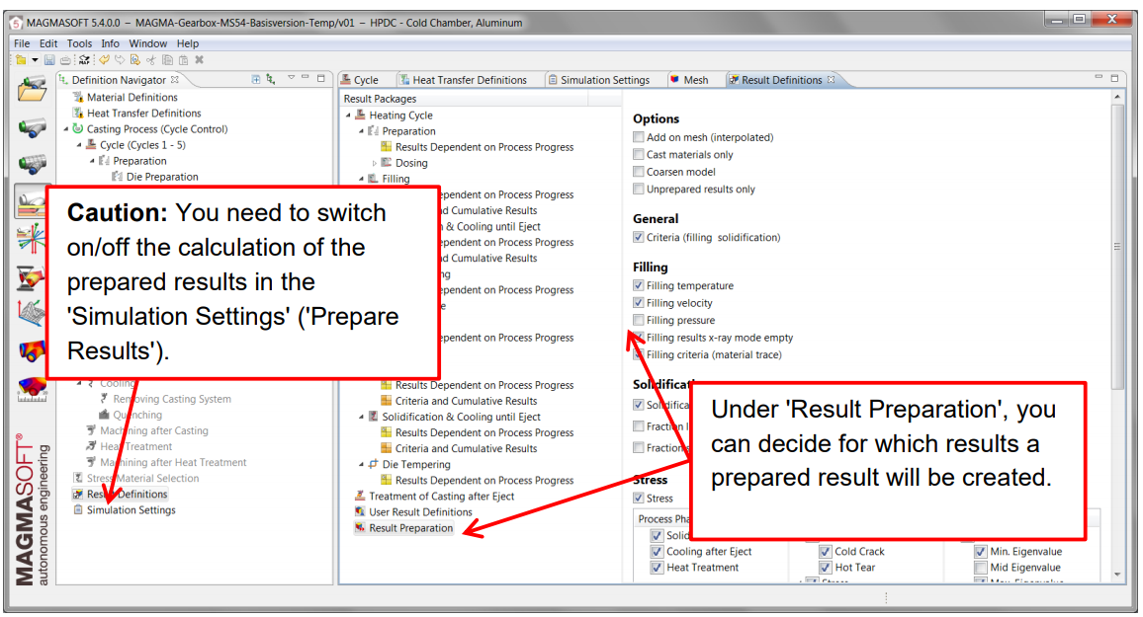
Result Preparation (příprava výsledků)
Určení připravených výsledků

Slide 24
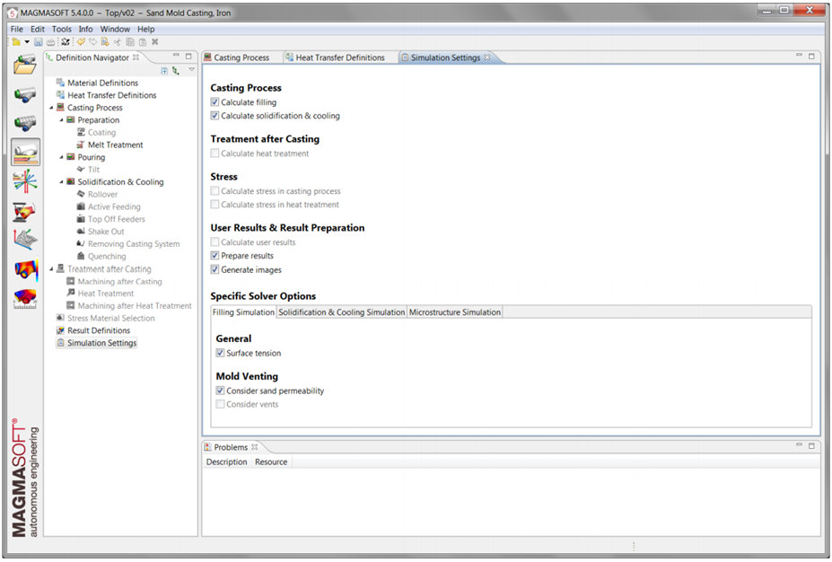
Simulation Settings (nastavení simulace)
  Zkontrolujte, zda jsou všechna nastavení simulace nastavena podle plánu. V případě, že jednotlivé procesní kroky nejsou aktivovány, může to být způsobeno tím, že parametry nebyly přiřazeny vůbec nebo pouze nesprávně. V tomto okamžiku můžete také zpětně deaktivovat jednotlivé kroky procesu. Možnosti výběru se liší pro lití do písku a trvalých forem.
Nastavení simulace pro lití do pískových forem

Slide 25
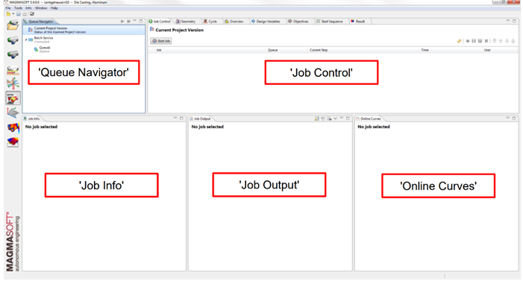
Simulation Perspective
  Na obrázku je zobrazené uživatelské rozhraní pro simulační perspektivu. Zde je pět oddělených pracovních oken.
      „Queue Navigator“: Zde můžete spouštět a řídit frontu úloh pro výpočet několika simulací.
      „Job Control“: Zde najdete tlačítka a nabídky pro spuštění a ovládání simulace.
      „Job Info“: Zde najdete obecné informace o vaší simulaci, například čas zahájení, trvání a stav a pro optimalizaci tabulky designů.
      „Job Output“: Zde máte přístup ke komplexnímu protokolu výpočtu simulace.
      „Online Curves“: Zde si můžete zobrazit spuštěnou simulaci pomocí diagramu. Ukazuje teplotní grafy simulace jako funkce času a ukazatele průběhu simulace.
Uživatelské rozhraní pro Simulační perspektivu

Slide 26
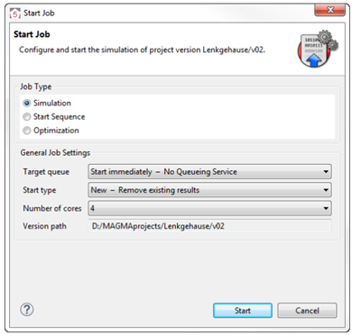
Start Simulace
  Chcete-li spustit simulaci, vytvořte novou úlohu („job“) výpočtu pomocí funkce „Start Job“. Nejprve určete, jaký typ úlohy chcete spustit, v dialogu „Start Job“ pod „Job Type“. Chcete-li okamžitě zahájit simulaci, nejprve vyberte jako typ úlohy „Simulation“. „Target Queue“ vám umožňuje zvolit, zda má být výpočet spuštěn okamžitě nebo zda má být místo toho přidán do fronty. Chcete-li zahájit výpočet najednou, vyberte možnost „Start Immediately – No Queueing Service“. V části „Number of Cores“ uveďte počet jader procesoru, která se mají použít pro výpočet. Počet použitelných jader závisí na vaší licenci MAGMASOFT® a dostupném hardwaru. Pokud můžete použít několik procesorů, proveďte správný výběr zde. Kliknutím na „Start“ zahájíte výpočet simulace okamžitě.
Dialogové okno „Start Job“

Slide 27
Start Simulace
  Výpočet simulace se spustí po odeslání úlohy do fronty. Pokud vyberete svou aktuální úlohu v nabídce „Job Control“ dvojitým kliknutím, uvidíte všechny relevantní informace o vaší simulaci a můžete ji revidovat.
  Tlačítka mají následující funkci:
      Refresh: Provádí automaticky jednou za tři sekundy.
      Continue Job: Přímo restartuje pozastavené projekty ve frontě.
      Stop running job: Zastaví výpočet.
      Dump running job: Uloží aktuální stav výpočtu simulace. Simulace se nezastaví a bude pokračovat. Data vašeho aktuálního výpočtu budou uložena až do „dumpingového“ bodu v čase. To může být užitečné, pokud je mezitím simulace přerušena chybou nebo úmyslně zastavena. (toto tlačítko je aktivní pouze pro simulace, ne optimalizaci)
      Dump and stop running job: (toto tlačítko je aktivní pouze pro simulace ne optimalizaci): Tuto funkci můžete použít k uložení simulačních dat jako u „Dump running job“ a navíc simulaci správně zastavit.

Slide 28
Start Simulace
      Kill running job: Výpočet bude přerušen. Dosud vypočítané výsledky nebudou uloženy (ve vyrovnávací paměti) a výpočet nelze obnovit.
      'Enable/Disable the Scroll Lock: Nepřetržité záznamy zapsané během výpočtu pod „Job Output“ jsou zastaveny nebo obnoveny. Položky si můžete prohlédnout postupně.
      Show only Errors and Warnings Položky „Job Output“ jsou filtrovány pouze na chyby a upozornění.
      Clear the messege area: Všechny „Job Output“ vstupy jsou smazány.
      Select the logfile for an optimization: Pro optimalizace nebo začátek sekvence, můžete přepnout mezi vstupy nebo jednotlivými návrhy.

Slide 29
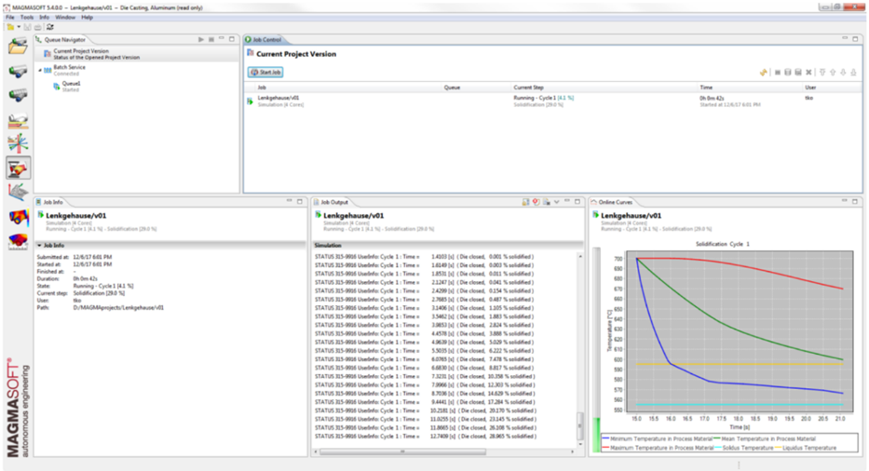
Start Simulace
Perspektiva simulace během simulace

